Slide 1



Phòng GD&ĐT Huyện Thanh Trì
Trường THCS Ngọc Hồi
Chào mừng các em
đến với lớp học trực tuyến
Tên GV: Lê Thị Lan Hương
Lớp: ……………………..
Năm học: 2021 - 2022

Slide 2
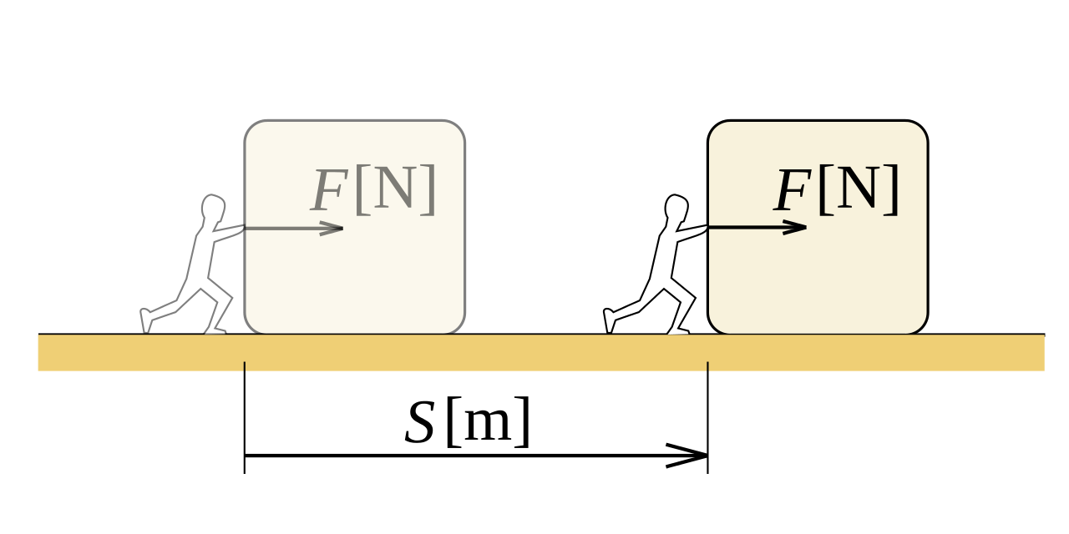
Tiết 18 ÔN TẬP HỌC KÌ

Slide 3
I. Nhắc lại kiến thức
Công nghệ 6
Chương I: Ngôi nhà thông minh
Chương II. Bảo quản và chế biến thực phẩm

Slide 4
Câu 1.
So sánh phương pháp chế biến thực phẩm có sử dụng nhiệt và phương pháp chế biến không sử dụng nhiệt về: cách làm, ưu điểm, hạn chế?

Slide 5
Nhóm phương pháp | Chế biến món ăn có sử dụng nhiệt | Chế biến món ăn không sử dụng nhiệt
Bản chất | Sử dụng nhiệt độ cao để làm chín thực phẩm | Sử dụng gần như trực tiếp các loại thực phẩm ngay sau khi sơ chế
Ưu điểm | Món ăn hấp dẫn, nhiều màu sắc, hương vị phù hợp với nhiều đối tượng sử dụng | Gần như giữ nguyên được các chất dinh dưỡng có trong thực phẩm. Món ăn thường được chế biến đơn giản, có vị thanh nhẹ, dễ ăn, không gây ngán, tốt cho sức khỏe
Nhược điểm | Chế biến cầu kì, một số chất dinh dưỡng trong món ăn bị mất hoặc biến đổi chất, trong quá trình chế biến có thể gây mất an toàn, có một số món ăn không tốt cho sức khỏe nếu sử dụng nhiều | Món ăn ít có mùi vị, màu sắc hấp dẫn người sử dụng, không tạo ra sự đa dạng như các món ăn được chế biến bằng phương pháp sử dụng nhiệt, đặc biệt cần chú ý đến các vấn đề vệ sinh an toàn thực phẩm

Slide 6
Câu 2. Em hãy nêu vai trò của nhà ở? Ngôi nhà thông minh có những đặc điểm nào?
* Vai trò của nhà ở
- Là công trình được xây dựng với mục đích để ở
- Bảo vệ con người trước những tác động xấu của thiên nhiên và xã hội, phục vụ các nhu cầu sinh hoạt của cá nhân hoặc hộ gia đình.
Ngôi nhà thông minh có những đặc điểm:
- Tiện ích, an ninh, an toàn
- Tiết kiệm năng lượng

Slide 7
Câu 3. Em hãy cho biết ngôi nhà e ở thuộc kiến trúc nhà nào? Được xây dựng bằng những loại vật liệu nào?

Slide 8
Gia đình em thường bảo quản thực phẩm bằng phương pháp nào? Hãy trình bày cách làm của một phương pháp bảo quản cụ thể?
- Làm lạnh: bảo quản trong ngăn mát trái cây, rau củ để ăn trong tuần.
- Đông lạnh: gồm thịt, cá trong ngăn đông để sử dụng trong vài tuần.
- Làm khô: phơi khô hành tỏi dưới ánh nắng mặt trời, phơi khô thóc lúa
- Trình bày cách bảo quản của một loại thực phẩm cụ thể

Slide 9
II. Luyện tập chữa đề cương

Slide 10
Nhiệm vụ về nhà Học lại đề cương để chuẩn bị cho thi học kì

